Slide 1
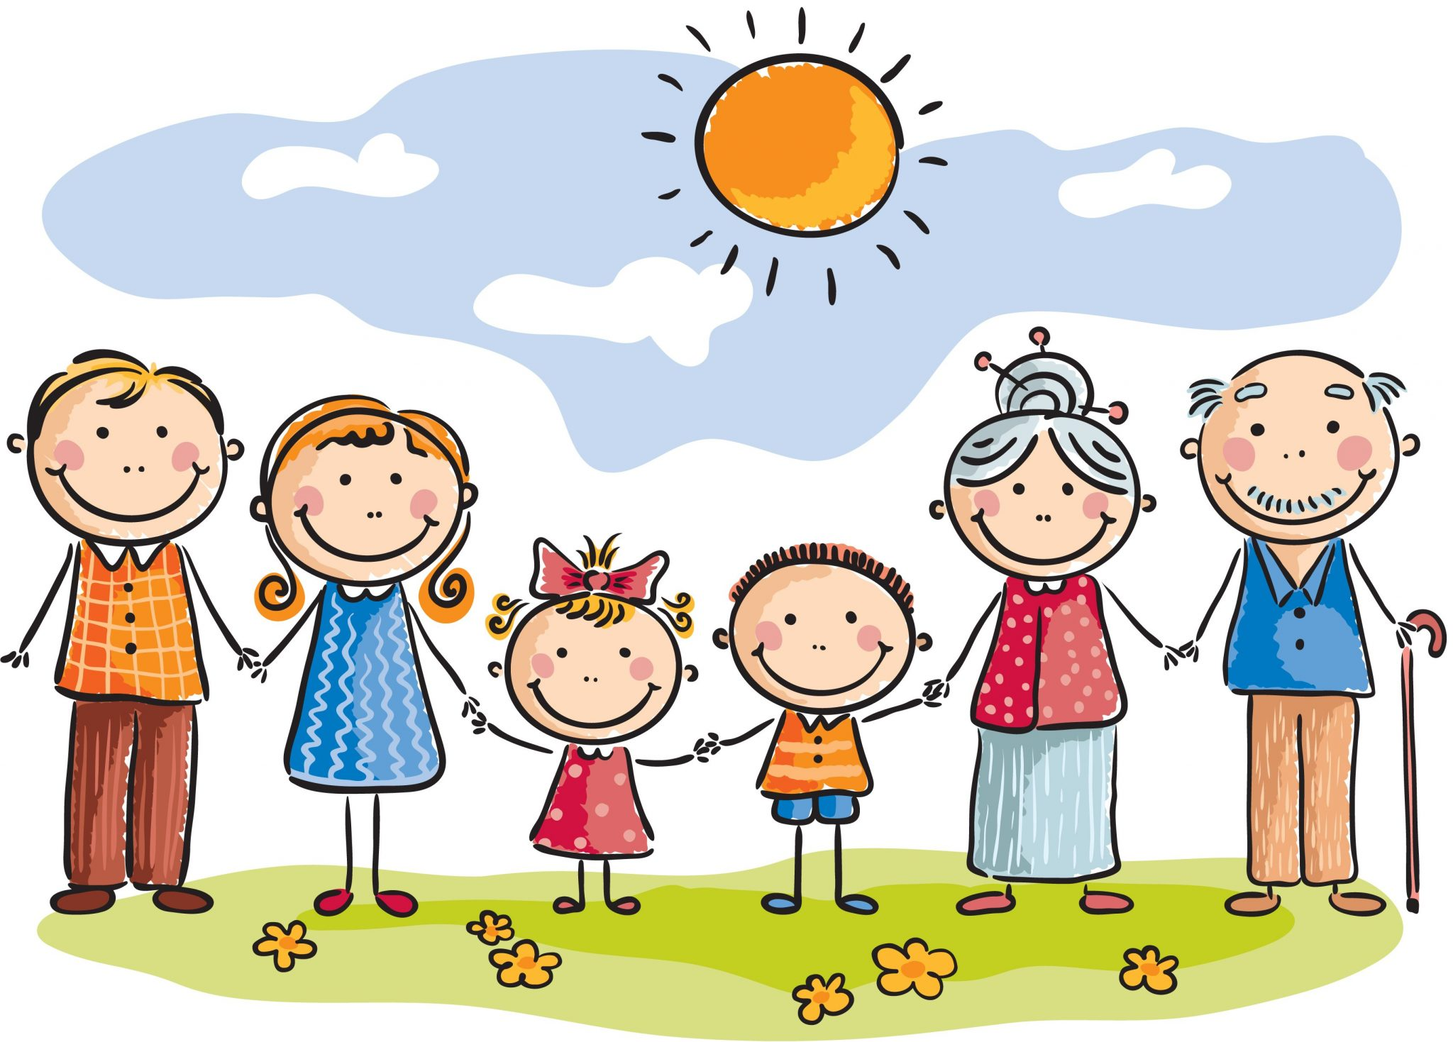
Тренинг-игра на тему:
“Время с детьми”

Slide 3
Цель:
Повышать педагогическую компетентность родителей, обучая родителей эффективным способам взаимодействия с детьми в играх;

Slide 4
Разминка.
Упражнение «Настроение». Участники по очереди (по кругу) представляются и говорят о своем настроении (можно использовать жесты), например, «Меня зовут Айсулу Мухтаровна, у меня сегодня радостное настроение, я готова к общению с вами».

Slide 6
Беседа «Игры нашего детства».
Предлагается поделиться своими впечатлениями и вспомнить, в какие игры играли в детстве. Какие игры своего детства предложили бы своим детям.

Slide 7
Упражнение “Пять пожеланий”
Напишите на листке бумаги пожелания за 1минуту, не считая сколько написали.
После того, как написали посчитайте сколько вы написали пожеланий.Если у вас больше 5пожеланий то это показатель вашей любви к вашему ребенку.

Slide 8
Научить детей играть – значит научить жить.
Наши современные мальчики и девочки, те, для кого игра – жизненная необходимость и условие для развития, перестают играть. А те игры, в которые играют дети, стали невеселыми, агрессивными. Прервалась цепочка передачи игровой традиции от одного детского поколения к другому. Совсем исчезли групповые игры– салки, «казаки-разбойники», жмурки, лапта и пр.?Где они?
Игра – это школа произвольного поведения. Заставьте ребенка стоять смирно, он не простоит и двух минут, но, если это игра «Море волнуется раз ...», ребенок, даже самый непоседливый, простоит на одной ноге и пять минут.

Slide 9
Игра – школа морали в действии. Можно сколько угодно долго объяснять ребенку, «что такое хорошо и что такое плохо», но лишь сказка и игра способны через эмоциональное переживание, через постановку себя на место другого научить его действовать и поступать в соответствии с нравственными требованиями. Игры при умелой организации взрослых учат многим добродетелям: терпимости, доброте, отзывчивости, взаимовыручке, честности ...
5. Дискуссия «Нужно ли руководить играми детей?»
Вопросы родителям: Как вы считаете, нужно ли руководить игрой ребёнка?

Slide 10
Обобщение: Если не играть, не руководить игрой малыша в раннем возрасте, то у него не сформируется умение играть как самостоятельно, так и с другими детьми.В младшем возрасте игра становится средством развития и воспитания в том случае, если построена на содержательном общении со взрослым. С ребенком помните, что подавлять инициативу малыша нельзя. Играйте с ним на равных. Играя, следите за своей речью: ровный, спокойный тон равного партнёра по игре вселяет в ребёнка уверенность в том, что его понимают, его мысли разделяют, с ним хотят играть. Потому, надо взять себе за правило: несколько раз в день включаться в игру малыша, это побуждает ребёнка к новым действиям.

Slide 11
Наверное, многие родители, хотели бы иметь какой – то один универсальный, «волшебный» рецепт воспитания умных, общительных, контактных детей. Однако такого рецепта нет, и не может быть.
Простые игры и упражнения, способствующие развитию основных коммуникативных умений, можно использовать дома в индивидуальных занятиях с ребенком, а также во время прогулки или на дне рождения малыша.

Slide 12
Игра-задание
Сейчас возьмите листок бумаги и отвечайте на вопросы. Если у вас получилось больше положительных ответов, значит вы на правильном пути. Если получилось больше отрицательных ответов, то вам нужно будет что-то изменить. Если у вас поровну положительных и отрицательных ответов, то выбор за вами.
Вопросы:
1.Каждый вечер уделяю время на игры с детьми
2.Рассказываю о своих играх в детстве
3.Если сломалась игрушка, ремонтирую вместе с ребёнком
4.Купив ребёнку игрушку, объясняю, как с ней играть, показываю разные варианты игры
5.Слушаю рассказы ребёнка об играх и игрушках в детском саду или в школе.
6.Не наказываю ребёнка игрой, игрушкой, т.е. не лишаю его на время игры или игрушки
7.Часто дарю ребёнку игру, игрушку.

Slide 13
Обратная связь
«Солнышко»
Цель – снять напряжение, развить коммуникативные навыки, поднять эмоциональный настрой участников группы.
Все участники рисуют на листке бумаги солнышко. А затем пишут пожелания друг другу на этом же листке.

Slide 14
Спасибо за внимание

